Slide 1
GABBIA TORACICA

Slide 2
        K.L. Moore, A.F. Dalley, A.M.R. Agur Anatomia umana a orientamento clinico Copyright 2015 C.E.A. Casa Editrice Ambrosiana

Slide 3
        K.L. Moore, A.F. Dalley, A.M.R. Agur Anatomia umana a orientamento clinico Copyright 2015 C.E.A. Casa Editrice Ambrosiana

Slide 4
        K.L. Moore, A.F. Dalley, A.M.R. Agur Anatomia umana a orientamento clinico Copyright 2015 C.E.A. Casa Editrice Ambrosiana

Slide 5
STERNO

Slide 6
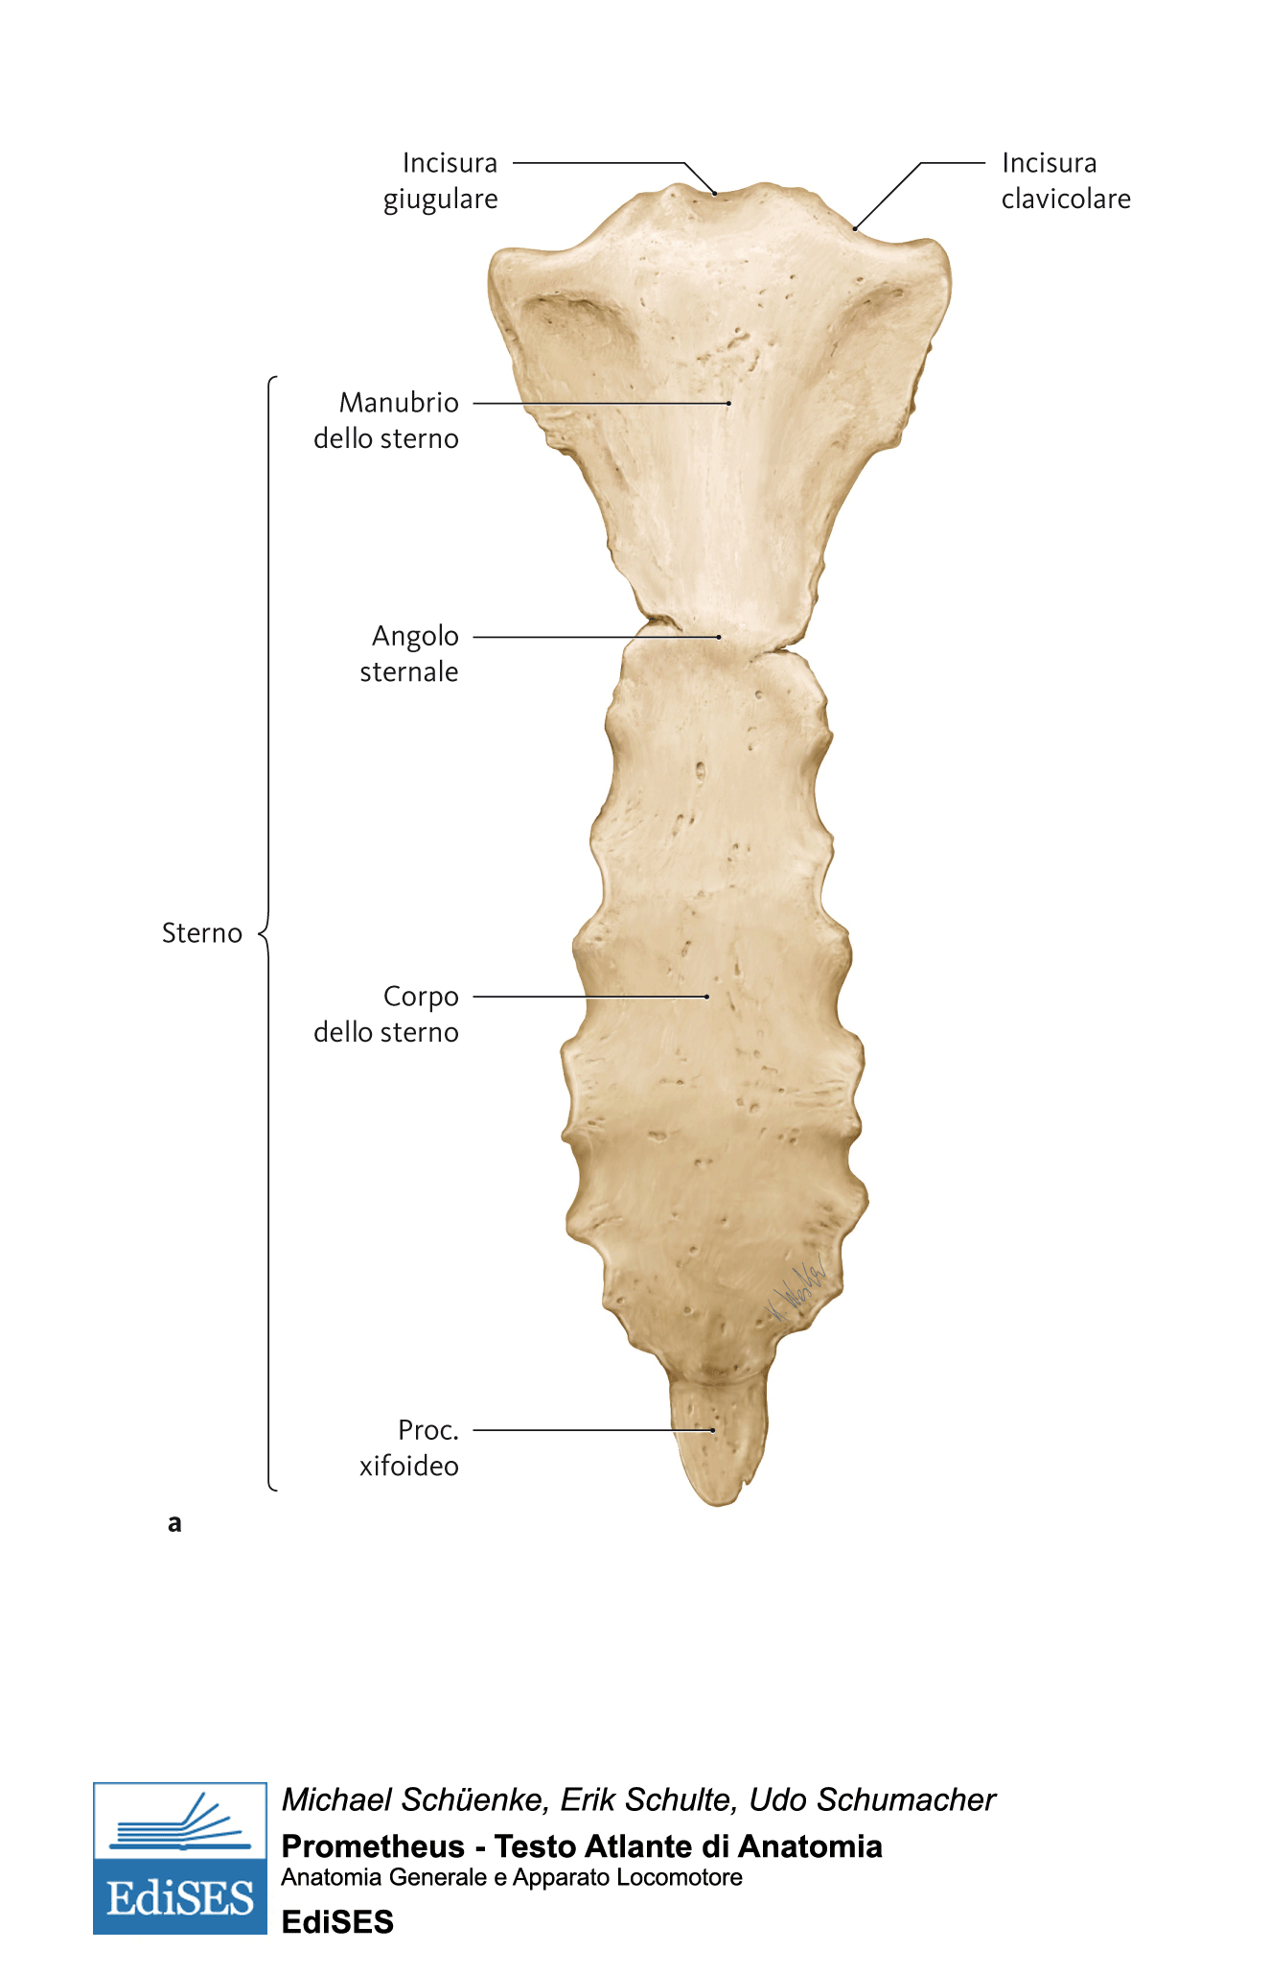
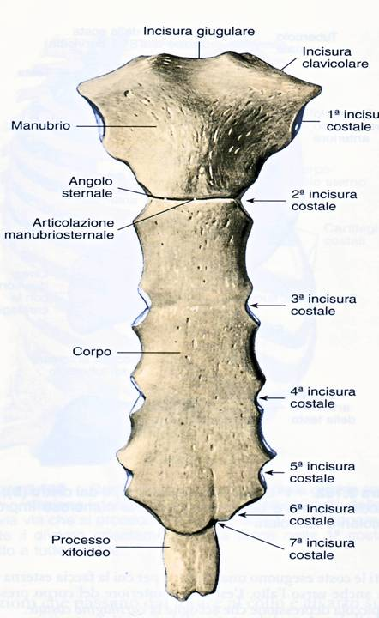
STERNO

Slide 7
        K.L. Moore, A.F. Dalley, A.M.R. Agur Anatomia umana a orientamento clinico Copyright 2015 C.E.A. Casa Editrice Ambrosiana

Slide 8
COSTE

Slide 9
        K.L. Moore, A.F. Dalley, A.M.R. Agur Anatomia umana a orientamento clinico Copyright 2015 C.E.A. Casa Editrice Ambrosiana

Slide 10
        K.L. Moore, A.F. Dalley, A.M.R. Agur Anatomia umana a orientamento clinico Copyright 2015 C.E.A. Casa Editrice Ambrosiana

Slide 11
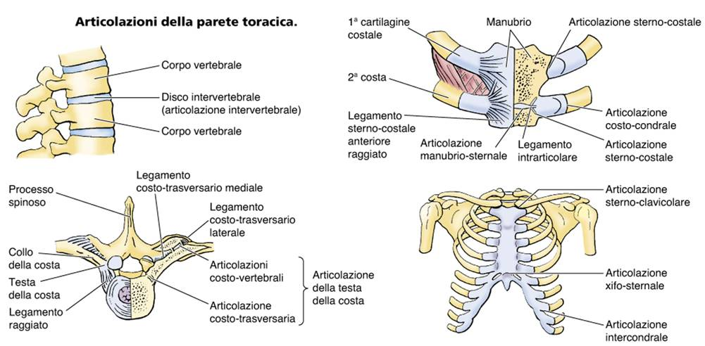
ARTICOLAZIONI della GABBIA TORACICA

Slide 12
ARTICOLAZIONI del TORACE
ARTICOLAZIONI COSTO-VERTEBRALI
ARTICOLAZIONI STERNO-CONDRALI
ARTICOLAZIONI COSTO-CONDRALI
ARTICOLAZIONI INTERCONDRALI
ARTICOLAZIONI STERNALI
ARTICOLAZIONI INTERVERTEBRALI
(descritte nella Colonna Vertebrale)

Slide 13
        K.L. Moore, A.F. Dalley, A.M.R. Agur Anatomia umana a orientamento clinico Copyright 2015 C.E.A. Casa Editrice Ambrosiana

Slide 14
ARTICOLAZIONI COSTO-VERTEBRALI [1]
Articolazioni della TESTA della COSTA con le FACCETTE (SemiFaccette) COSTALI di VERTEBRE CONTIGUE
ARTRODIE
CAPSULA rafforzata da legamenti (legamento RAGGIATO)
1a, 11a e 12a COSTA si articolano solo con la CORRISPONDENTE VERTEBRA di RIFERIMENTO (T1, T11 e T12)

Slide 15
ARTICOLAZIONI COSTO-VERTEBRALI [2]
Articolazione COSTO-TRASVERSARIA tra TUBERCOLO COSTALE e PROCESSI TRASVERSI della VERTEBRA corrispondente
ARTRODIE
CAPSULA rafforzata da legamenti COSTO-TRASVERSARI MEDIALI e LATERALI

Slide 16
        K.L. Moore, A.F. Dalley, A.M.R. Agur Anatomia umana a orientamento clinico Copyright 2015 C.E.A. Casa Editrice Ambrosiana

Slide 17
ARTICOLAZIONI STERNO-CONDRALI
(«Sterno-Costali» )
Articolazioni tra CARTILAGINI COSTALI ed INCISURE COSTALI dello STERNO
ARTRODIE, tranne la PRIMA CARTILAGINE COSTALE (Sincondrosi)
CAPSULA rafforzata da una serie di legamenti, tra cui il LEGAMENTO STERNO-COSTALE RAGGIATO

Slide 18
ARTICOLAZIONI COSTO-CONDRALI
SINCONDROSI tra COSTE e CARTILAGINI COSTALI
ARTICOLAZIONI INTERCONDRALI
ARTRODIE tra le CARTILAGINI COSTALI delle coste 6a e7a, come pure tra 8a, 9a e 10a (Queste ultime mediate da Fasci di Tessuto Connettivo Fibroso)

Slide 19
ARTICOLAZIONI STERNALI
Articolazione MANUBRIO-STERNALE: SINFISI con DISCO FIBRO-CARTILAGINEO
ARTICOLAZIONE XIFO-STERNALE (SINCONDROSI)
Con il passare dell’ età, queste articolazioni ossificano divenendo delle SINOSTOSI.

Slide 20
MOVIMENTI della GABBIA TORACICA
I movimenti inerenti la GABBIA TORACICA, seppure individualmente minimi nelle singole articolazioni, consentono tuttavia gli INDISPENSABILI MOVIMENTI negli ATTI RESPIRATORI (Inspirazione ed Espirazione)

Slide 21
        K.L. Moore, A.F. Dalley, A.M.R. Agur Anatomia umana a orientamento clinico Copyright 2015 C.E.A. Casa Editrice Ambrosiana

Slide 22
        K.L. Moore, A.F. Dalley, A.M.R. Agur Anatomia umana a orientamento clinico Copyright 2015 C.E.A. Casa Editrice Ambrosiana

